Slide 1
ATTOS
Análisis de Tendencias y Temáticas a través de Opiniones y Sentimientos
Kick-off
18 de julio de 2013

Slide 2
Temas
Objetivos generales
Objetivos específicos subproyectos
Planificación
Cronograma (asignación de personas a tareas)
Portal web colaborativo para la gestión y control del proyecto ATTOS
Logo ATTOS

Slide 3
Objetivos globales
Creación, adaptación y mejora de recursos, técnicas y herramientas que modelan el lenguaje subjetivo e informal generado en diversas fuentes de información (blogs, microblogs, redes sociales, etc.). Tratamiento del lenguaje emocional, la multilingualidad y la aplicación a entornos concretos.
Desarrollo de subsistemas inteligentes de procesamiento (recuperación, tratamiento, comprensión y descubrimiento) de la información adaptados a las nuevas formas de comunicación con capacidad de interpretar y valorar el contexto del mensaje.
Integración de los recursos, herramientas y sistemas desarrollados para el análisis de la subjetividad en una plataforma web de monitorización, cuya validez se demostrará sobre varios escenarios de uso concreto de distintos ámbitos (turismo, política, empresarial, comercio electrónico, etc.).
Evaluación de la plataforma. Promoción de las líneas de investigación del proyecto mediante la participación y organización de actividades en campañas, congresos, talleres, seminarios y redes temáticas.

Slide 4
Objetivos subproyectos
ATTOS (UJA): Análisis de Tendencias y Temáticas a través de Opiniones y Sentimientos
  Desarrollo y adaptación de herramientas para el procesamiento de la información informal presente en la Web 2.0, y especialmente en la detección y clasificación de información subjetiva.
  Desarrollo e integración de recursos semánticos que faciliten la clasificación de la información subjetiva según su polaridad y su intensidad.
  Desarrollo de herramientas de tratamiento de información espacial y multilingüe.
  Construcción de una plataforma de procesamiento inteligente que integre las técnicas desarrolladas por todos los equipos de este proyecto para la explotación de la información subjetiva y que sea fácilmente adaptable a diversos dominios de aplicación.
  Evaluación competitiva en campañas internacionales

Slide 5
Objetivos subproyectos
SOTTA (UA): Semantic Opinion Techniques for Tendencies Analysis
  Desarrollo y anotación de corpus que permita tanto aplicar técnicas de aprendizaje supervisadas para el desarrollo de las técnicas de análisis de opiniones como utilizarlo para su evaluación.
  Desarrollo de técnicas que permitan identificar y resolver la presencia de metáforas, ironía y sarcasmo en textos subjetivos.
  Desarrollo de técnicas y herramientas de tratamiento temporal, de producción automática de resúmenes y síntesis de información.
  Desarrollo de una herramienta de análisis de tendencias en función a perfiles de usuarios.
  Organización de jornadas, workshops. Evaluación de la plataforma mediante validación interna y externa y evaluación competitiva en campañas internacionales.

Slide 6
Objetivos subproyectos
ACOGEUS (USE): Análisis de COntenidos GEnerados por USuarios
Identificación de fuentes online con información subjetiva y recuperación de dicha información.
Análisis y especialización de técnicas y herramientas a los dominios de aplicación. Creación de recursos propios para cada uno de los dominios a abordar.
Desarrollo de técnicas que permitan identificar diversos registros del lenguaje (ofensivo, violento, etc.)
Desarrollo de técnicas de agrupamiento que faciliten la minería de opiniones en función a perfiles de usuarios.
Evaluación de la plataforma mediante validación interna y externa y evaluación competitiva en campañas internacionales.

Slide 7
Módulos
GESTIÓN Y COORDINACIÓN DEL PROYECTO
MODELADO, ANÁLISIS Y TRATAMIENTO DE INFORMACIÓN SUBJETIVA E INFORMAL
SISTEMA DE TRATAMIENTO DE INFORMACIÓN SUBJETIVA Y LENGUAJE INFORMAL
EVALUACIÓN

Slide 8
Estructura
Módulo 1: GESTIÓN Y COORDINACIÓN DEL PROYECTO
  Actividad 1: Celebración de reuniones periódicas
    Reunión inicial, 2 reuniones anuales
  Actividad 2: Establecimiento de canales de comunicación ininterrumpida
    Listas de distribución
  Actividad 3: Control del estado del proyecto
    Publicación de los hitos en la plataforma online del proyecto y en los diversos foros
  Actividad 4: Erasmus Mundus

Slide 9
Estructura
MÓDULO 2: MODELADO, ANÁLISIS Y TRATAMIENTO DE INFORMACIÓN SUBJETIVA E INFORMAL
Actividad 1: Adaptación y desarrollo de recursos y métodos a la información subjetiva e informal
Actividad 2: Análisis y desarrollo de herramientas
Actividad 3: Nuevos retos en técnicas, recursos y herramientas relacionadas con la subjetividad y el lenguaje informal

Slide 10
Estructura
MÓDULO 3: SISTEMA DE TRATAMIENTO DE INFORMACIÓN SUBJETIVA Y LENGUAJE INFORMAL
  Actividad 1: Sistemas de Clasificación de la información según su orientación semántica (genérica)
  Actividad 2: Especialización del sistema al dominio
  Actividad 3: Plataforma de visualización y resultados

Slide 11
Estructura
  MÓDULO 4: EVALUACIÓN
  Actividad 1: Evaluación de la plataforma desarrollada
  Actividad 2: Evaluación competitiva

Slide 12
Estructura
MÓDULO 4: DISEMINACIÓN DE RESULTADOS
  Hito 1: Participación en competiciones internacionales de evaluación.
  Hito 2: Publicación en congresos y revistas de impacto.
  Hito 3: Organización de actividades en seminarios, congresos y competiciones.
  Hito 4: Publicación de resultados en el portal web colaborativo del proyecto.
  Hito 5: Establecimiento de contactos con potenciales usuarios.
  Hito 6: Accesibilidad pública a la plataforma del proyecto y visibilidad del mismo a través de motores de búsqueda habituales.

Slide 13
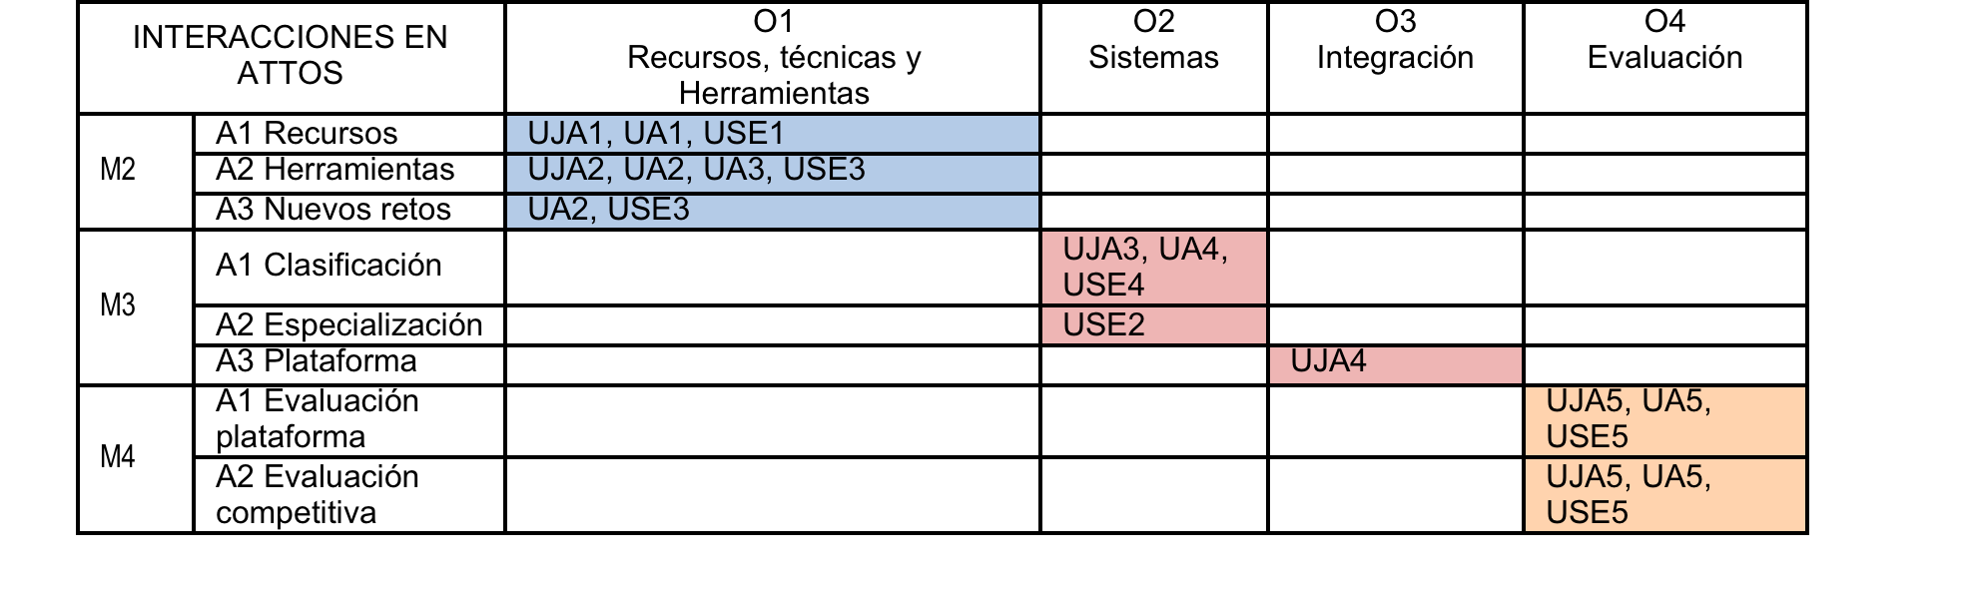
Interacción
Interacción entre los objetivos globales del proyecto (Ox), los objetivos de cada subproyecto (UJAx, UAx, USEx) y las actividades correspondientes a los módulos tecnológicos 2, 3, y 4

Slide 14
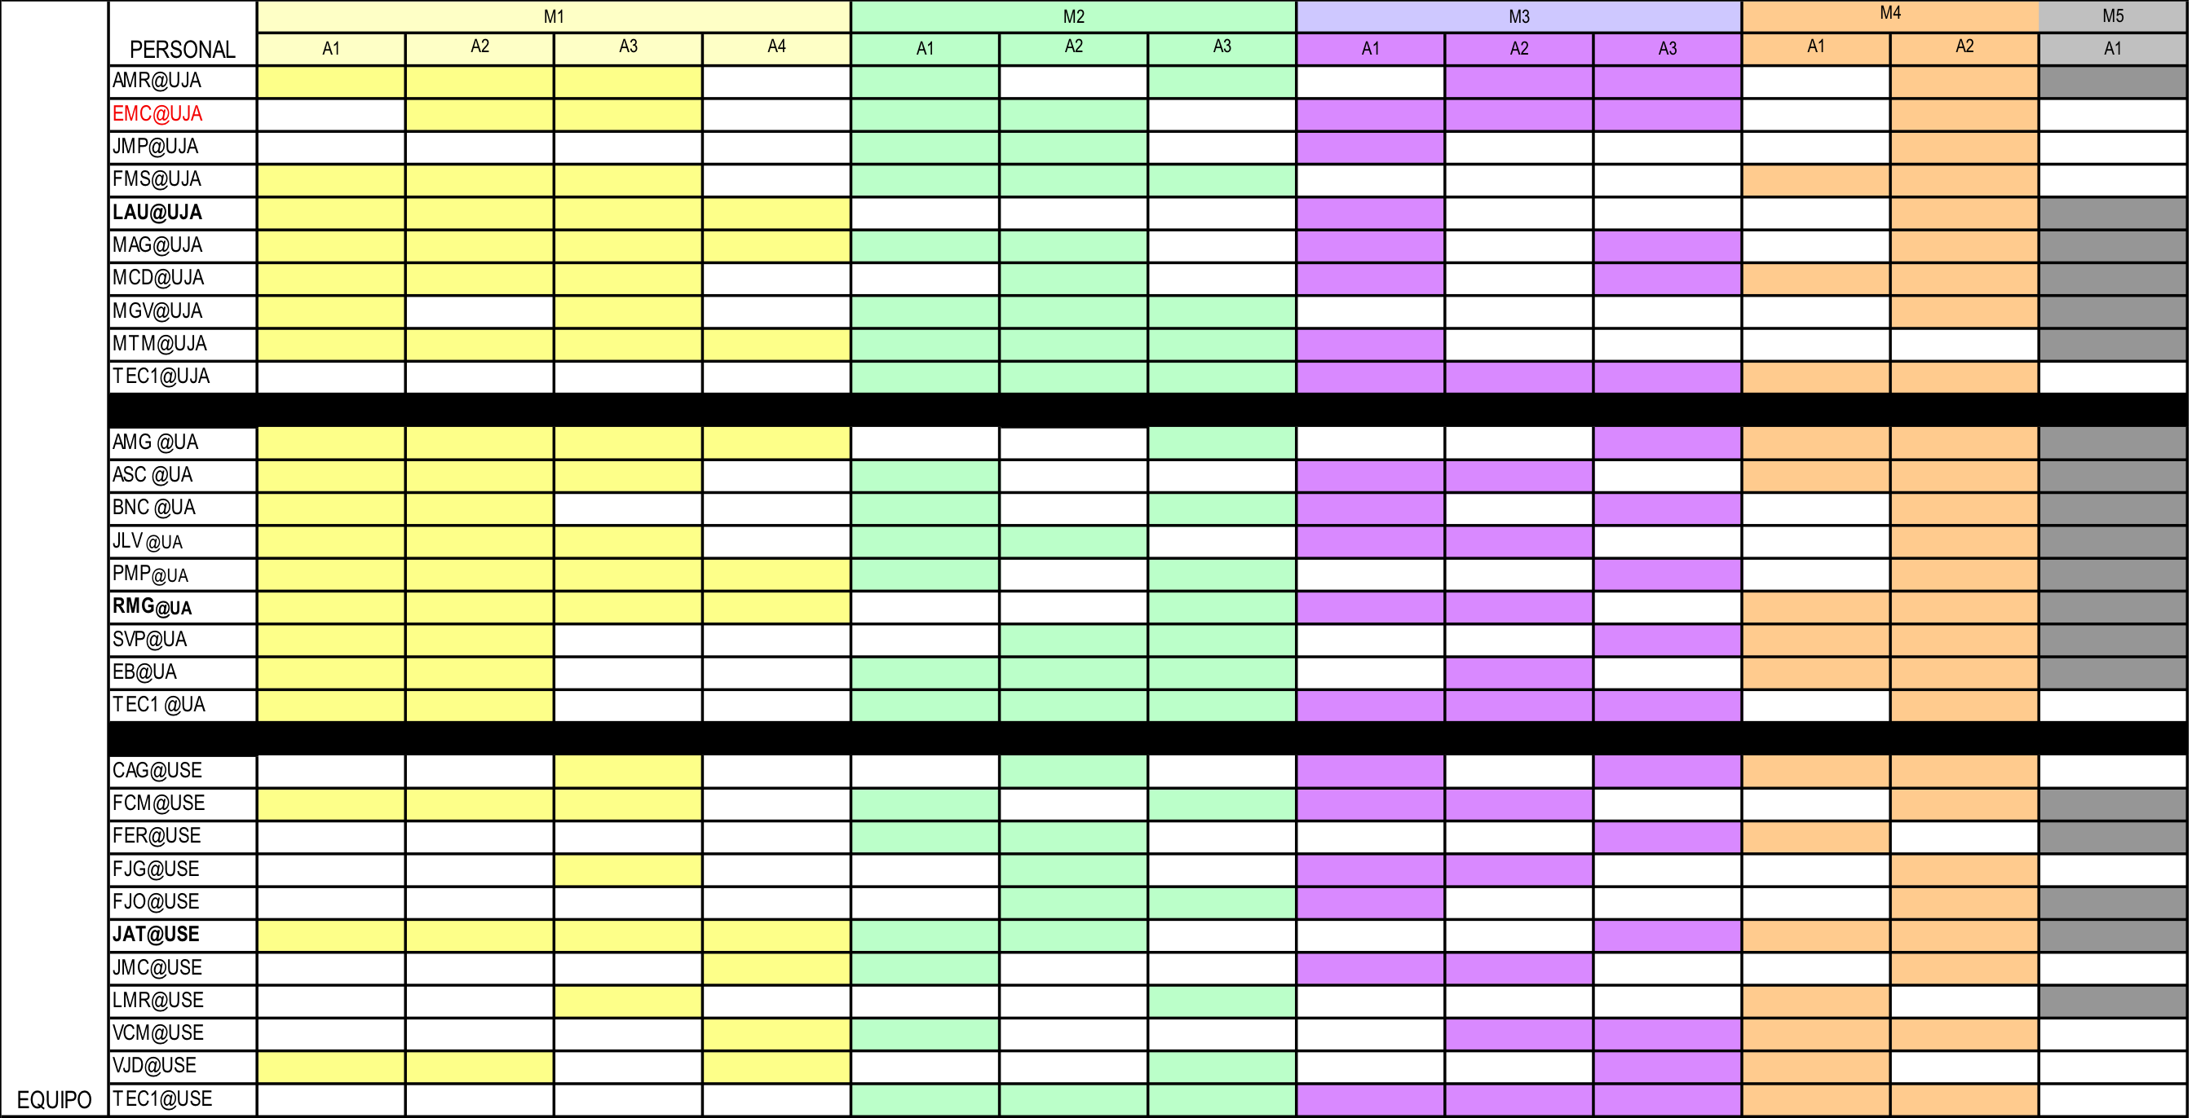
Cronograma orientativo

Slide 15
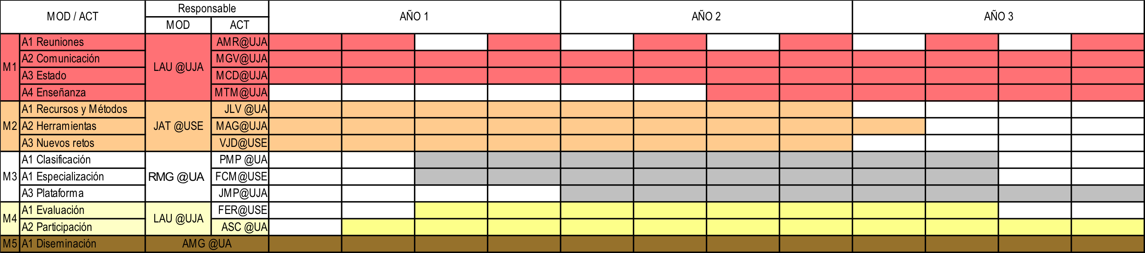
Temporalidad

Slide 16
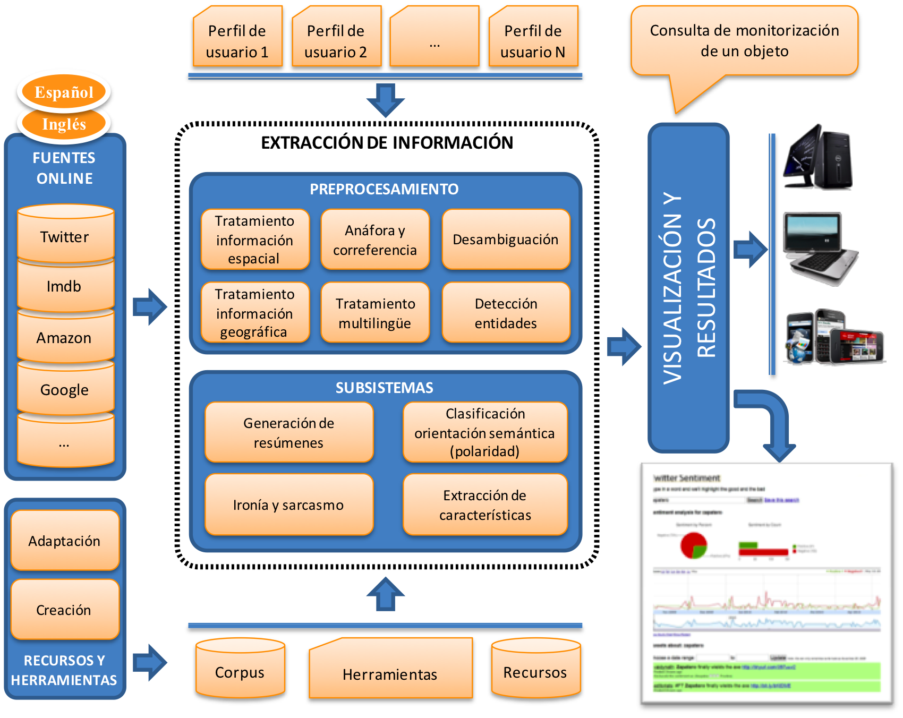
Plataforma para el proyecto

